Slide 1
第七次作业

Slide 2
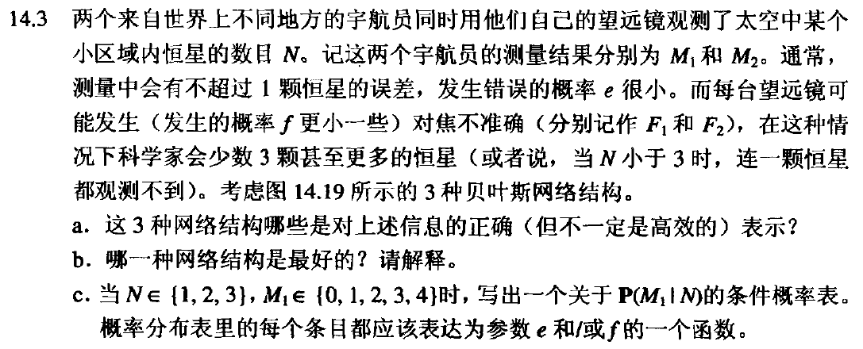

Slide 3
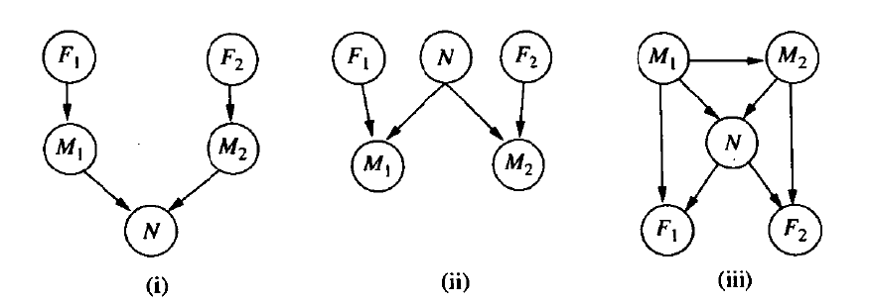
(ii) F1, F2, N, M1, M2
(iii) M1, M2, N, F1, F2
a.写出联合概率的的公式，以（ii）为例：
（ii）和（iii）正确；（i）错误；
b.（ii）更好

Slide 4

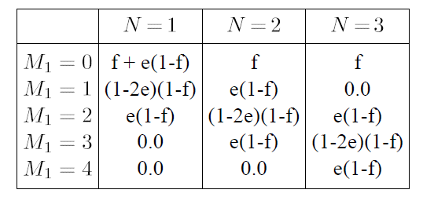
（1）分为对焦准确，对焦不准两种情况；
（2）多数一颗和少数一颗的概率都是e，正确的概率是（1-2e）；
注：另一种理解为多数一颗或少数一颗的概率是e/2，正确概率是（1-e），均可。

Slide 5
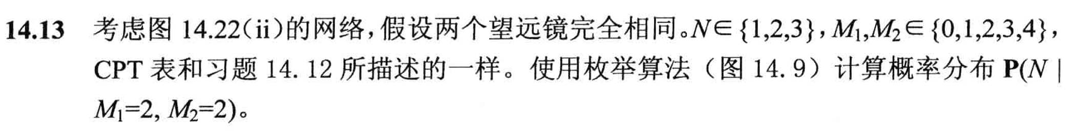
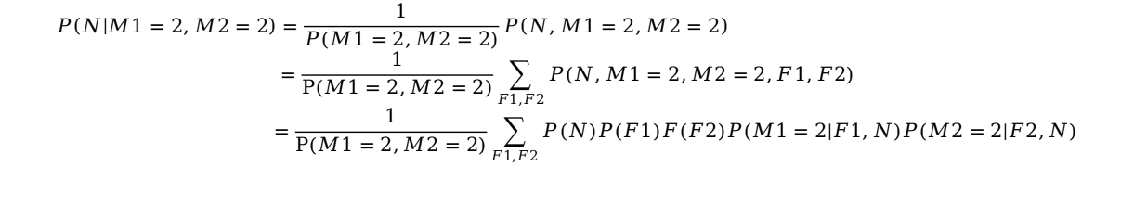
$$P\left(N | M1=2,M2=2\right)=\frac{1}{P\left(M1=2,M2=2\right)}P\left(N,M1=2,M2=2\right) \\ =\frac{1}{P(M1=2,M2=2)}\sum_{F1,F2}{P(N,M1=2,M2=2,F1,F2)} \\ =\frac{1}{P(M1=2,M2=2)}\sum_{F1,F2}{P\left(N\right)P\left(F1\right)F\left(F2\right)P\left(M1=2 | F1,N\right)P(M2=2|F2,N)}$$
由于N取值不大于3，F1=true 或 F2=true时，相应的概率$P\left(M1=2 | F1,N\right)$或$(M2=2|F2,N）$为零，因此上式总只有一项（F1=false, 且F2=false时) 非零

Slide 6
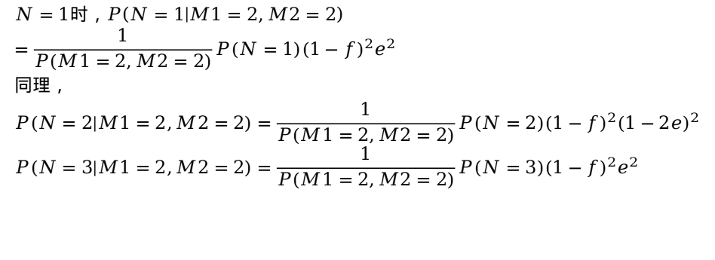
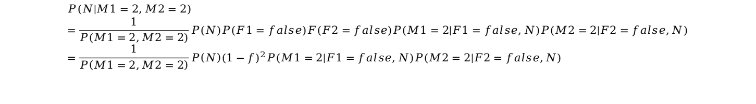
$$P\left(N | M1=2,M2=2\right)=\frac{1}{P\left(M1=2,M2=2\right)}P\left(N\right)P\left(F1=false\right)F\left(F2=false\right)P\left(M1=2 | F1=false,N\right)P\left(M2=2 | F2=false,N\right) \\ =\frac{1}{P\left(M1=2,M2=2\right)}P\left(N\right){(1−f)}^{2}P\left(M1=2 | F1=false,N\right)P\left(M2=2 | F2=false,N\right)$$
$$N=1时，P\left(N=1 | M1=2,M2=2\right)=\frac{1}{P\left(M1=2,M2=2\right)}P\left(N=1\right){\left(1−f\right)}^{2}e^{2} \\ 同理， \\ P\left(N=2 | M1=2,M2=2\right)=\frac{1}{P\left(M1=2,M2=2\right)}P\left(N=2\right){\left(1−f\right)}^{2}{\left(1−2e\right)}^{2} \\ P\left(N=3 | M1=2,M2=2\right)=\frac{1}{P\left(M1=2,M2=2\right)}P(N=3){(1−f)}^{2}e^{2}$$

Slide 7
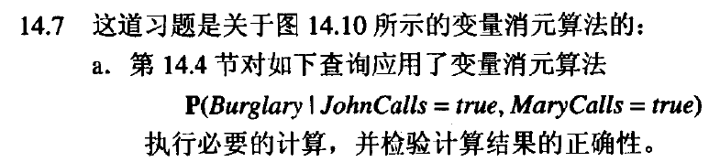
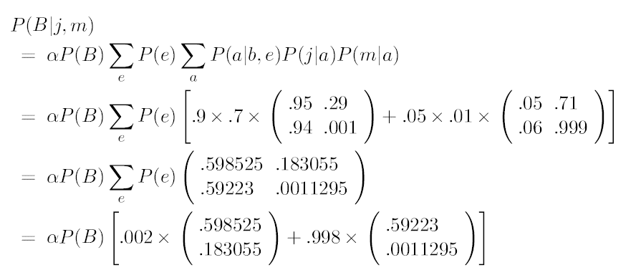
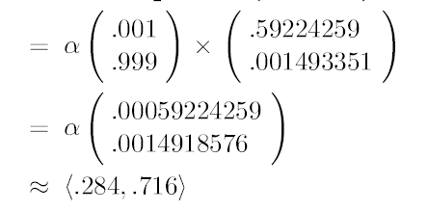
10次乘法，4次加法
4次乘法，2次加法
2次乘法
1次加法，2次除法

Slide 8
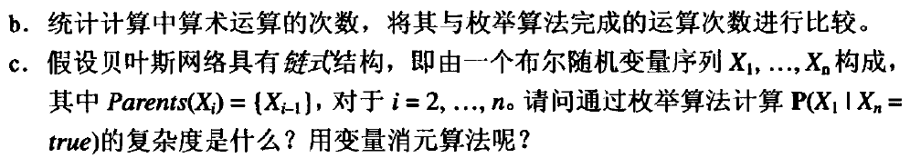
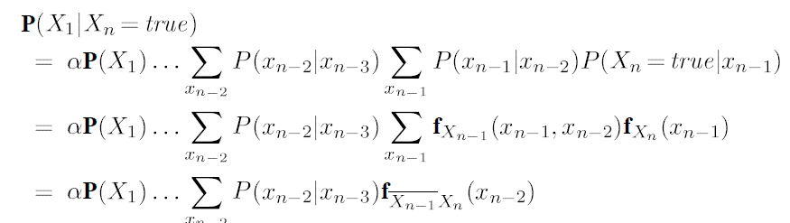
b. 共有7次加法，16次乘法，2次除法
而枚举运算需要7次加法，22次乘法，2次除法
变量消元：
最后一行中最后一项的计算只与$x_{n−1},x_{n−2}$相关，而该过程的代价独立于n，为一常量，
故复杂度为O(n)

Slide 9
第八次作业

Slide 10
试证明对于不含冲突数据（即特征向量完全相同但标记不同）的训练集，必存在与训练集一致（即训练误差为0）的决策树
反证法。假设不存在与训练集一致的决策树，那么训练集训练得到的决策树上至少有一个节点存在无法划分的多个数据（即，若节点上没有冲突数据的话，则必然能够将数据划分开）。这与前提“不含冲突数据”相矛盾，因此必有与训练集一致的决策树。

Slide 11
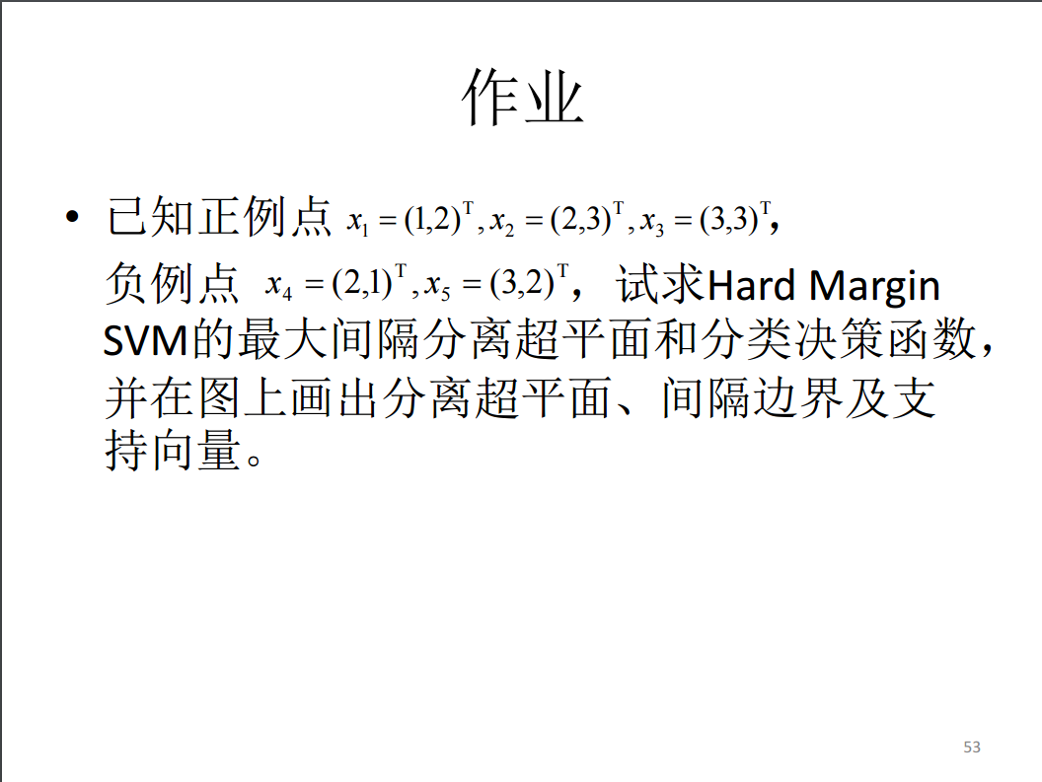

Slide 12
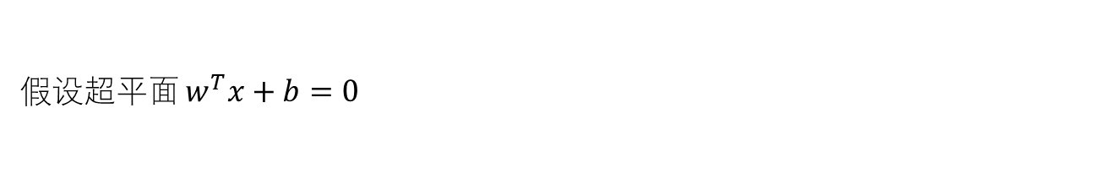



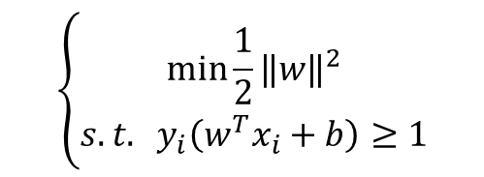



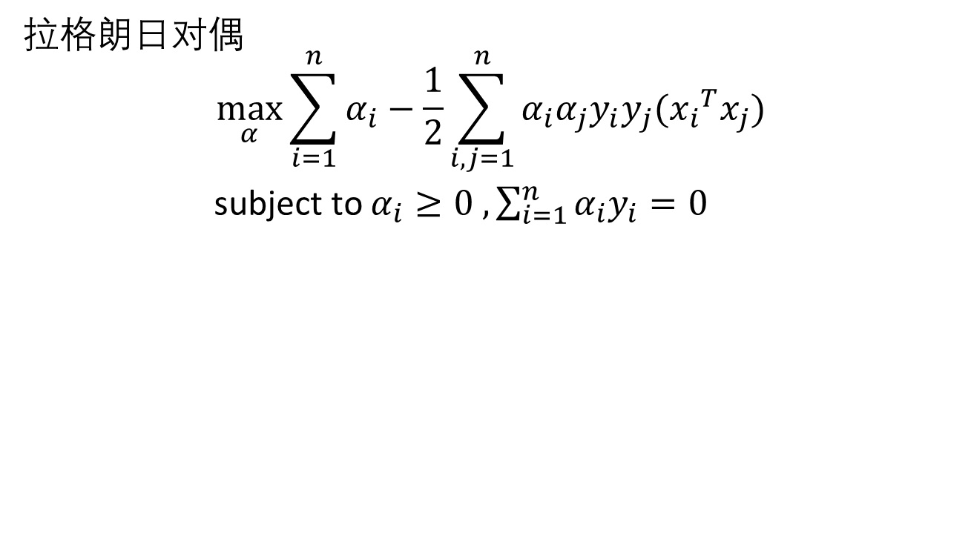
凹函数
$α_{1}+α_{2}+α_{3} −{ α}_{4}$- $α_{5}=$0 代入目标函数，有
$\max{ 2(α_{1}+α_{2}+α_{3})}−\frac{1}{2}(4{α_{1}}^{2}+2$ ${α_{2}}^{2}+{α_{3}}^{2}+{2α_{4}}^{2}+4α_{1}α_{2}+6α_{1}α_{4}+2α_{2}α_{3}+2α_{3}α_{4})$

Slide 13
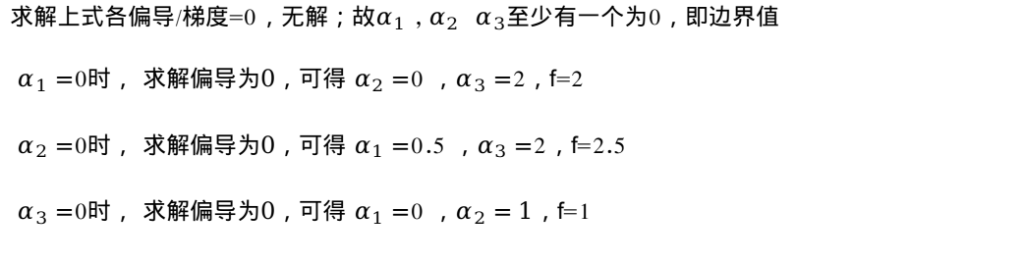
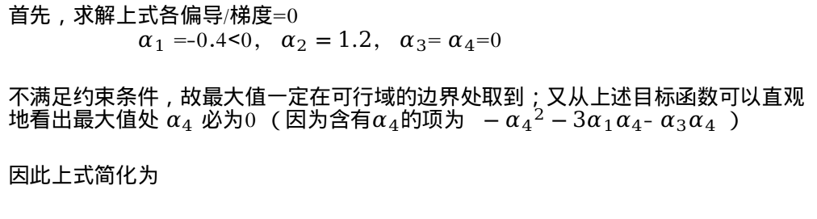
首先，求解上式各偏导/梯度=0
$α_{1}$ =-0.4<0, $α_{2}=1.2$, $α_{3}$= $α_{4}$=0
不满足约束条件，故最大值一定在可行域的边界处取到；又从上述目标函数可以直观地看出${最大值处 α}_{4}$ 必为0 （因为含有$α_{4}的项为 −{α_{4}}^{2}−3α_{1}α_{4}$- $α_{3}α_{4}$ ）
因此上式简化为
$\max{ 2(α_{1}+α_{2}+α_{3})}−\frac{1}{2}(4{α_{1}}^{2}+2$ ${α_{2}}^{2}+{α_{3}}^{2}+4α_{1}α_{2}+2α_{2}α_{3})$
求解上式各偏导/梯度=0，无解；故$α_{1}$ , $α_{2}$ $α_{3}$至少有一个为0，即边界值
$α_{1}=$0时， $求解偏导为0，可得 α_{2}=$0 ，$α_{3}=$2，f=2
${ α}_{2}=$0时， $求解偏导为0，可得 α_{1}=$0.5 ，$α_{3}=$2，f=2.5
$α_{3}=$0时， $求解偏导为0，可得 α_{1}=$0 ，$α_{2}=1$，f=1

Slide 14
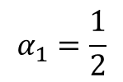
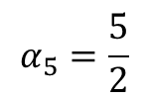



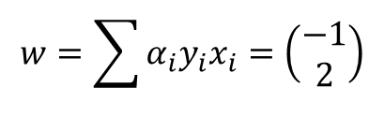

决策函数：f(x)=sign(-$x_{1}+2x_{2}−2)$

Slide 15
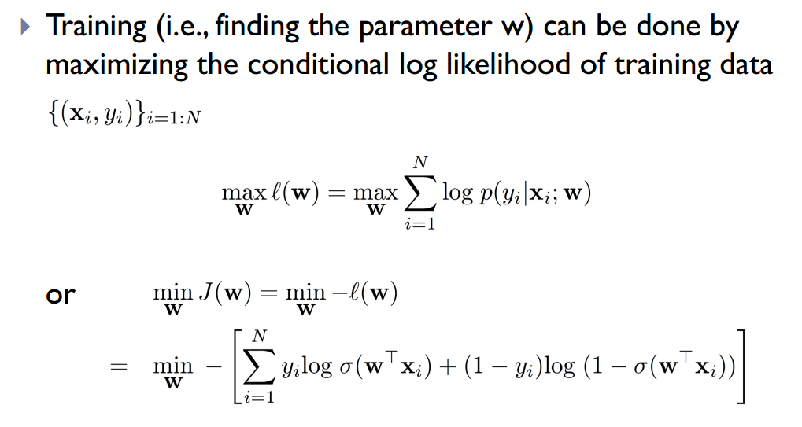
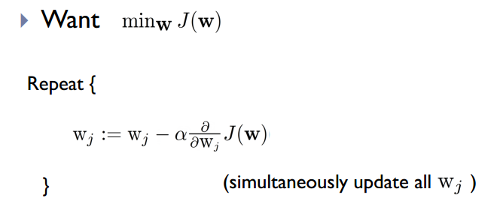

Slide 16
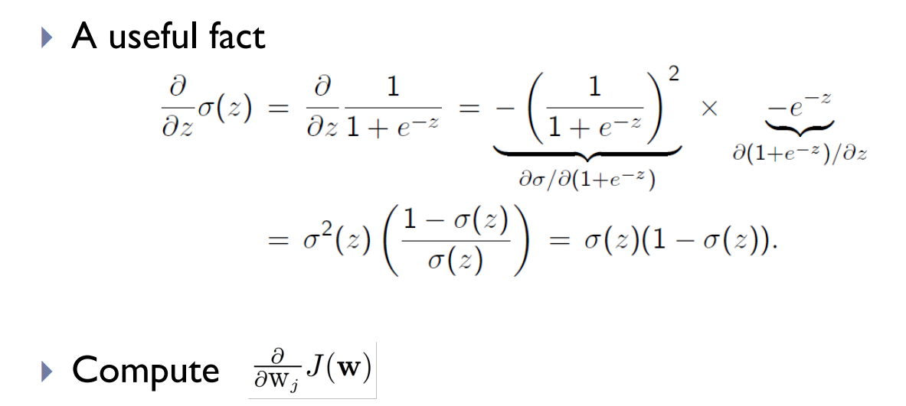


$$\frac{∂}{∂W_{j}}J(W)=−\sum_{i=1}^{N}{y_{i}\frac{1}{σ(z)}σ(z)(1−σ(z))x_{i}+(1−y_{i})\frac{−1}{1−σ(z)}σ(z)(1−σ(z))x_{i}}$$
$$=−\sum_{i=1}^{N}{y_{i}(1−σ(z))x_{i}−(1−y_{i})σ(z)x_{i}}$$
$$z=W^{T}x_{i}$$

